Slide 1
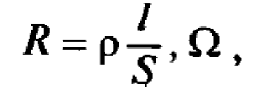
ELEKTR ZANJIRLARI VA ULARNI TAVSIFLOVCHI KATTALIKLAR
Zaryadlangan zarrachalarning tartibli oqimi (harakati) elektr toki deb ataladi. Kattaligi va yo‘nalishi vaqt birligi ichida o‘zgarmaydigan tokka o‘zgarmas tok deb aytiladi.
Elektr toki o‘tishi uchun uchta element berk zanjir, ya’ni kontur hosil qilishi zarur. Bu elementlarni EYK yoki tok manbayi, bog‘lovchi o‘tkazgich simlar va iste’molchilar tashkil etadi. Agar bu berk konturni tashkil etuvchi elementlar elektromagnit jarayonlarini EYK, tok, kuchlanish va qarshilik tushunchalari orqali ta’riflash mumkin bo‘lsa, bunday berk kontur elektr zanjiri deb ataladi. Tutashtiriladigan o‘tkazgichlarning qarshiliklari quyidagi formula yordamida aniqlanadi:

Slide 2
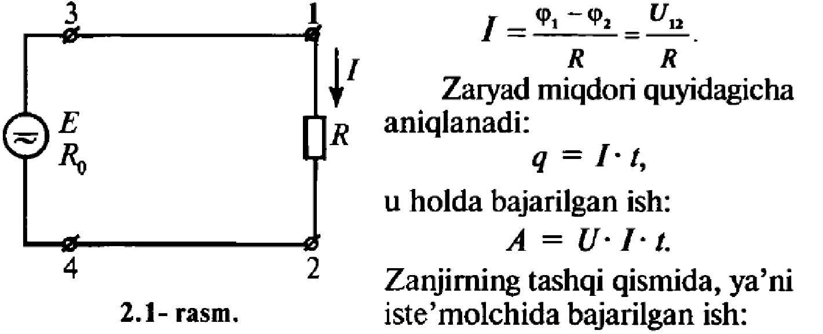
Biroq elektr zanjirlarini hisoblashda bu qarshilik hisobga olinmaydi. Berk zanjirdagi l tok miqdori zanjirning bir qismi uchun Om qonuni yordamida aniqlanadi. Zanjirdagi tok uning 1- va 2-qismlari orasidagi potensiallar ayirmasiga to‘g‘ri proporsional, iste’molchining qarshiligiga esa teskari proporsionaldir (4rasm):
4-rasm.

Slide 3
O‘ZGARUVCHAN TOKKA OID UMUMIY TUSHUNCHALAR
Sanoatda o‘zgaruvchan tokdan foydalaniladi. O‘zgaruvchan tok o‘zgarmas tokka nisbatan bir qancha afzalliklarga ega. Birinchidan, o‘zgaruvchan tokni ishlab chiqaradigan generatorlarning FIK ancha yuqori. Ikkinchidan, o‘zgaruvchan tok kuchlanishini transformatorlar orqali o‘zgartirilganda tok kam isrof bo‘ladi, bundan tashqari, o‘zgaruvchan tok dvigatellari sodda tuzilgan.
Yo‘nalishi va kattaligi ma’lum vaqt ichida o‘zgarib turadigan tokka o‘zgaruvchan tok deyiladi. Agarda uning oniy qiymati va yo‘nalishi teng vaqt oralig‘ida (davriy) takrorlansa (o‘zgarsa), unda davriy o‘zgaruvchan tok deyiladi.
Barcha ishlab chiqariladigan mahsulotlar kabi elektr energiyasining ham sifat ko‘rsatkichlari mavjud.

Slide 4
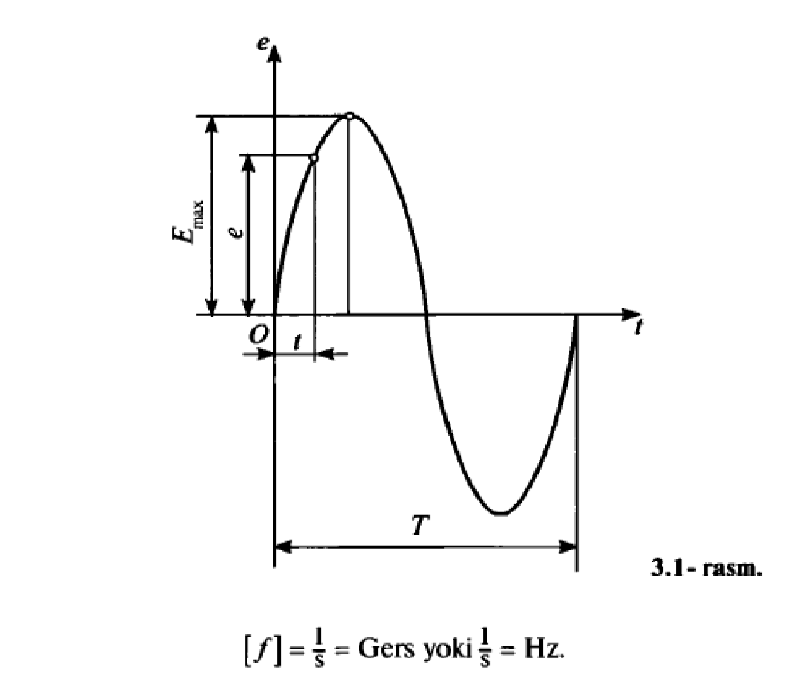

Slide 5
O‘zgaruvchan tokning sinusoidalligi mana shu sifatni aniqlovchi ko‘rsatkichlardan biridir.
Umuman olganda, faqat sinusoidal shaklda o‘zgaradigan tokgina emas, balki boshqa shaklda, masalan, uchburchak shaklida o‘zgaradigan tok ham o‘zgaruvchan tok deyiladi. Bunda tok kattaligi faqat davriy ravishda o‘zgarishi lozim. Hisoblash texnikasida, radioteleapparaturalarda arrasimon, to‘rtburchak shakldagi o‘zgaruvchan tokdan foydalaniladi. O‘zgaruvchan tokning oniy qiymati i harfi bilan belgilanadi va quyidagi formula bilan ifodalanadi:
bu yerda: I_{max} – o‘zgaruvchan tokning eng katta (amplituda) qiymati; φ – o‘zgaruvchan tokning boshlang‘ich fazasi; ω – aylanma chastota; t – vaqt.
Sinusoidal tokning to‘la takrorlanish vaqti davr deyiladi va Fharfi bilan belgilanadi (5-rasm). Davr graduslarda yoki soniyalarda o‘lchanadi. Davrga teskari kattalik o‘zgaruvchan sinusoidal tokning chastotasidir:

Slide 6
ELEKTR ISTE’MOLCHILAR
Elektr energiyasini energiyaning boshqa turiga o‘zgartirib beruvchi barcha uskuna, asbob va qurilmalarga elektr iste’molchilar deyiladi. Masalan, elektr dvigatel elektr energiyasini mexanik energiyaga, elektr lampochka – yoritish energiyasiga, dazmol – issiqlik energiyasiga aylantirib beradi. Elektr iste’molchilar kuchlanishi, fazalar soni va boshqa kattaliklari bilan bir-biridan farq qiladi.
Iste’molchilar uchta rejimda ishlaydi. Bu rejim dvigatelning yoki boshqa qurilmaning me’yoriy haroratiga qarab belgilanadi. Ish jarayonida elektr uskuna va qurilmalarning harorati me’yordan oshmagan holda ularni ishlab chiqargan zavod tomonidan belgilangan ishlash muddati ta’minlanadi. Shu asosda qurilmalarning ish rejimi aniqlanadi.
Uzoq muddat to‘xtamay ishlaydigan dvigatellar. Ularning ishlash rejimi atrof-muhitga ajralib chiqayotgan issiqlik miqdori bilan belgilanadi. 6-rasmda ko‘rsatilgan egri chiziq shu dvigatel ishini ko‘rsatadi. Dvigatel ishga tushgandan so‘ng ma’lum vaqt o‘tgach, undan ajralib chiqadigan issiqlik miqdori atrofmuhitga uzatilayotgan issiqlik miqdoriga tenglashadi va dvigatelning harorati uzoq muddat, 2–3 smena davomida (14 soat) o‘zgarmaydi. Dvigatelning o‘zgarmas haroratini pasaytirish maqsadida uning atrof-muhit bilan to‘qnashuvchi korpusi yuzasini kengaytirish lozim bo‘ladi.

Slide 7
